Slide 1
JJB224 Psychologie marketingové komunikace Přednášející: Ing. Mgr. Marek Vranka
9. Myšlení a rozhodování 2

Slide 2
Systém 1 a Systém 2
Notes:
kontrolované – racionálné procesy – matematické příklady, bakalářská práce

Slide 3
Heuristiky
Jednoduché pravidla pro získávání a vyhodnocení informací (Gigerenzer).
např. založené na prosté “známosti” (nákup akcií dle známosti firem > tržní index i fondové managery).
Substituce cílového za heuristický atribut a následné posouzení, rozhodnutí, chování (Kahneman).
Jednoduché rozhodovací mechanismy
Úspěšnost je závislá na okolnostech (prostředí), tj. mají “ekologickou validitu”.
Nepřemýšlejí-li lidé dostatečně (či nemají informace), využijí (systematicky podobné) heuristické chování.

Slide 4
Framing [rámování]
způsob prezentování informace / problému určuje, které informace jsou snadněji přístupné a tudíž více ovlivní Systém 1
(137 x 24 vs. 3188)
Notes:
ve skutečnosti je 137 x 24 to 3288

Slide 5
Chyba opomenutí [omission bias]
Hrozí epidemie, jejíž obětí se má stát 10 dětí z 10.000, přičemž případná vakcinace při zanedbatelné ceně s sebou nese také riziko úmrtí, přičemž děti umírající na vakcinaci nejsou nezbytně dětmi, které by umřely v důsledku nemoci.
Určete toleranci (maximální počet dětských úmrtí v důsledku aplikace vakcíny) s jakou by vláda měla zákon o povinném očkování prosadit.

Slide 6
Chyba opomenutí [omission bias]
Cca 60 % respondentů volilo toleranci mezi 1-8 (dětmi), přičemž pouze 9% volilo hodnotu 9 nebo 10 a 23% preferovalo nulovou přípustnou hodnotu tolerance.
Respondenti nepovažují smrt dětí v důsledku neočkování za důsledek rozhodnutí vlády, přestože se jedná o rozhodnutí o nic-nedělání.
Úmrtí v důsledku očkování za důsledek rozhodování považují.
Dopady nečinnosti (omission) jsou vnímány s menší citlivostí, než dopady aktivní činnosti.
to může vést k neoptimální míre intervencí

Slide 7
Schelling a daně
měli by mít bohatí větší slevu na dani za dítě?
ANO / NE
měli by mít bohatí nižší poplatek za bezdětnost?
ANO / NE
sleva nebo poplatek je např. 100, výsledný efekt je stejný:
počet dětí | sleva | poplatek
0 | T | T + P
1 | T – S | T
rozdíl | 100 | 100

Slide 8
Daně
Lidé nejsou schopni integrovat paralelní daňové a výdajové systémy a formovat tak svá rozhodnutí správně
disaggregation bias
Lidé reagují různě na různé „nálepky“ a míry (framing)
vnímají daně jinak, když jsou uvedeny relativně (v %) vs. absolutně (v $)
Lidé preferují skryté daně (averze ke ztrátě, případně mentální účetnictví)
nejméně skrytá daň – daň z příjmu
Daňové chyby
poplatníci často nevyužívají daňové odpočty a nereagují na daňová zvýhodnění, atd.

Slide 9
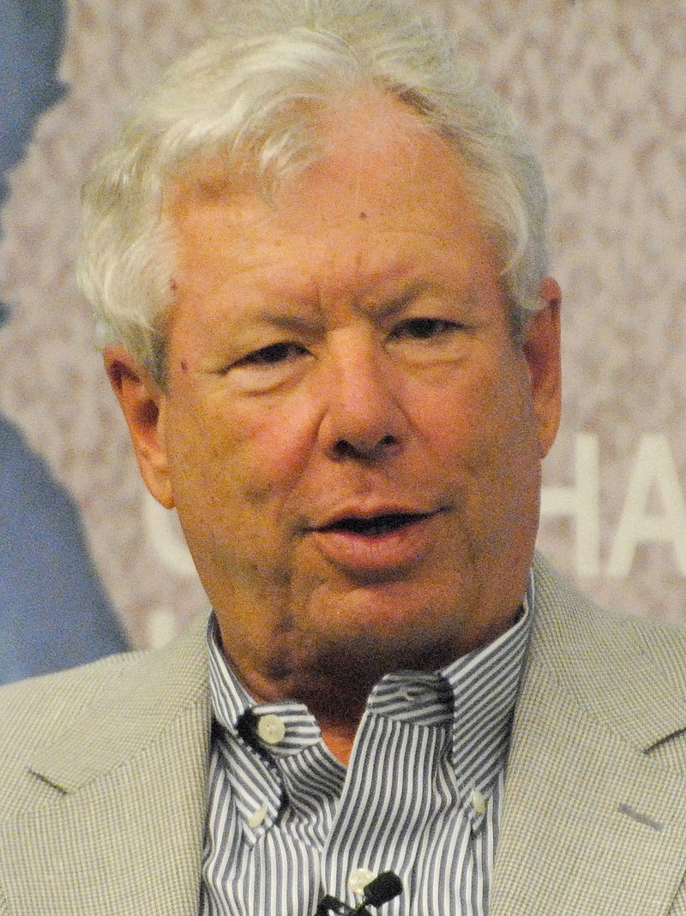
Mentální účetnictví
Richard Thaler, 1985
opět, nesnaží se o “as if” modelování,
ale o procedurální uchopení rozhodování
člověka.
Především: peníze nejsou zaměnitelné.
Vnímání výsledků akce a jejich hodnocení (ex ante a ex post).
Přiřazení aktivit do různých “účtů” (mentálních).
Určení dob/časů, ke kterým se účty váží, přeceňují.

Slide 10
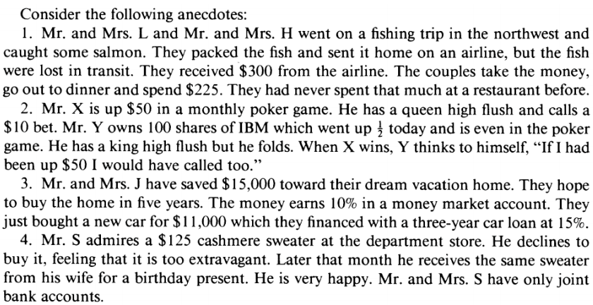
Mentální účetníctví

Slide 11
Mentální účetnictví
Vyhráli byste raději 1000,- Kč a poté 500,- Kč nebo 1.500,- Kč?

Slide 12
Mentální účetnictví
Vyhráli byste raději 1000,- Kč a poté 500,- Kč nebo 1.500,- Kč?
Rámování společných výsledků (hosp. politika?)
Oddělovat zisky.
Integrovat ztráty.
srov. Machiavelli (1532)
Spojovat malé ztráty s velkými zisky (kompenzovat averzi ke ztrátě).
Oddělovat malé zisky od velkých ztrát.
12

Slide 13
Hédonická editace
Byli byste ochotni cestovat 20 minut pro kalkulačku zlevněnou o 200,- Kč z 600,- Kč?

Slide 14
Hédonická editace
Byli byste ochotni cestovat 20 minut pro sako zlevněné o 200,- Kč z 5.000,- Kč?

Slide 15
Hédonická editace
Obojí je otázka na “nákladovost” (obětovaných příležitostí): stojí vám 20 minut cesty za 200,- Kč?
přesto je chování lidí je radikálně odlišné

Slide 16
Hédonická editace
Pojištění za 20.000,- na rok s 5.000,- spoluúčastí.
Od jakéhokoliv nároku bude odečtena spoluúčast, nedosáhne-li nárok její výše, nebude vyplaceno nic.
Pojištění za 25.000,- na rok s 5.000,- s rabatem.
Jakýkoliv případný nárok bude vyplacen v plné výši, při žádném nároku bude vyplacen rabat zpět.

Slide 17
Hédonická editace
Většina lidí upřednostní 2. variantu? Proč?
Jde o totožné úlohy (v 2. případě dokonce přicházíme o implicitní úrok).

Slide 18
Rozpočtování a (ne)zastupitelnost
Vytváření rozpočtu (bohatství, výdajů, času) na různé aktivity s odlišnými možnostmi převodů. Otázka referenčních bodů a závazků.
Spotřebitelské rozpočtování (bohatí vs. chudí, zejména na potraviny, zábavu) – slevy/akce.
Příjmové rozpočtování (odlišné zdroje příjmů na odlišné výdaje dle “vážnosti”, kategorie “malých peněz”).
Rozpočet bohatství (bohatství v různých formách je málo zastupitelné).

Slide 19
Rozpočet bohatství
Každý druh bohatství má odlišný mezní sklon ke spotřebě.
Kreditní karty > Hotovost (až o 100%).
Kontokorenty/kreditní karty – platí 10% a výše úrok, přesto mají na spořícím účtu prostředky za 2%.
Bohatství s “emočním” nábojem + majetnický sklon.

Slide 20
HE + rozpočet bohatství (bonus = zisk, rabat = vrácená ztráta)
Notes:
Pouze oznaceno jako bonus,

Slide 21
Užitek ze získání

Slide 22
Obchodní užitek, užitek ze získání
OU: Hodnota “obchodu”, rozdíl mezi referenční cenou a cenou zaplacenou.
Nákup statku, který je extra výhodný (oblečení, nářadí, věrnostní karty), závislý na prostředí.
kupř. pivo z luxusního hotelu ($2,62) / starého krámku ($1,5) (viz další slajd)
víno a „invest now, drink later, spend never“
UZ: Hodnota získaného zboží v poměru k ceně (tj. spotřebitelský přebytek).
Opět více faktorů: i čím větší snahu na získání věci vynaložíme, tím větší sumu jsme ochotni zaplatit (aukce).
Notes:
We investigate some of the relevant accounting rules, and find that advanced purchases (e.g., a case of wine) are typically treated as “investments” rather than spending. At the same time, consumption of a good purchased earlier and used as planned (a wine bottle opened for dinner) is often coded as “free”, or even as savings. However, when it is not consumed as planned (a bottle is dropped and broken), then the relevant account, long dormant, is resuscitated and costs associated with the event are perceived as the cost of replacing the good, especially if replacement is actually likely.

Slide 23
Konsolidovaná a segmentovaná cena
Měly by se komplexní výrobky (auta, počítače) cenit “jako celek” či “jako jednotlivé statky”?
Malé investice „nehrají takovou roli“, přestože je výsledná investice značná = nenakupovat odděleně.

Slide 24
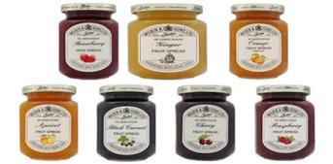
Příklad: paradox volby (Iyengar, Lepper 2000)
Málo

Slide 25
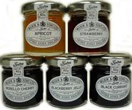
Příklad: paradox volby (Iyengar, Lepper 2000)
Hodně

Slide 26
Paradox volby (proč preferujeme prostředí s vysokým N?)
Učebnicová ekonomie: více statků k uspokojení potřeb je vždy lépe. Ekonomie: s růstem možností uspokojení potřeb se zvyšují náklady rozhodování (jak stanovit optimální míru zdrojů na rozhodování?). Behaviorální ekonomie: Empirie? Zahlcenost volbou, využívání heuristik (efekt známosti, statut quo, atd.).
Lidé jsou systematicky přitahováni k větší nabídce produktů (informací),
60% spotřebitelů se zastavilo u širší nabídky vs. 40% u omezené (ochutnali pak stejné množství).

Slide 27
Paradox volby (proč preferujeme prostředí s vysokým N?)
přestože jsou hůře schopni si z ní vybrat, než v případě výběru z menšího sortimentu:
Kupř. z 24 džemů si vybralo jen 3% spotřebitelů, z 6 džemů si vybralo 30% z nich (Iyengar, Lepper 2000),
navíc jsou ex post více spokojeni, pakliže vybírají z menšího počtu alternativ, ať se jedná o čokolády, mobilní telefony, TV programy, atp. (Thompson et al. 2005).
Proč ale nevznikne “zaplnění tržní příležitosti” (obchody s pár statky)?

